Slide 1
Statistica Finanza e Newsgames
Luca Tremolada
@lucatremolada
Più forza ai dati
un valore per il Paese
.
Roma 23 giugno 2016
luca.tremolada@ilsole24ore.com

Slide 2
Chi sono i nuovi utenti del Sole 24 Ore?
Manager
Notai
Commercialisti
Professori universitari
Insegnanti
Studenti

Slide 3
Cosa cercano dai giornalisti?
Fact checking
Numeri
Contesto
Notizie

Slide 4
Cosa serve ai giornalisti?
Programmatori
Storytelling
Gamification
Social

Slide 5
Nasce

Slide 6
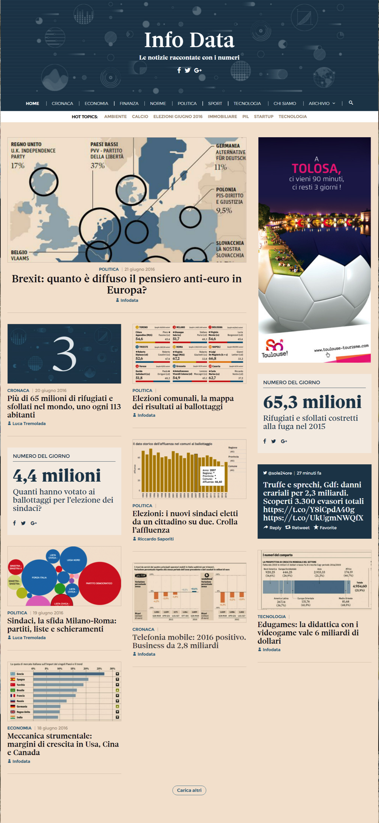

Slide 7
Chi siamo
Il Data Blog del Sole 24 ORE nasce nel 2011 da una idea di Luca Tremolada e Andrea Gianotti come strumento per analizzare i fatti attraverso i numeri.
Tra gli autori giornalisti del Sole 24 Ore, statistici, matematici e amanti delle cifre. Partecipano anche gli studenti dei Master della Business School del Sole 24 Ore.

Slide 8
Missione
Cosa proviamo a fare

Slide 9
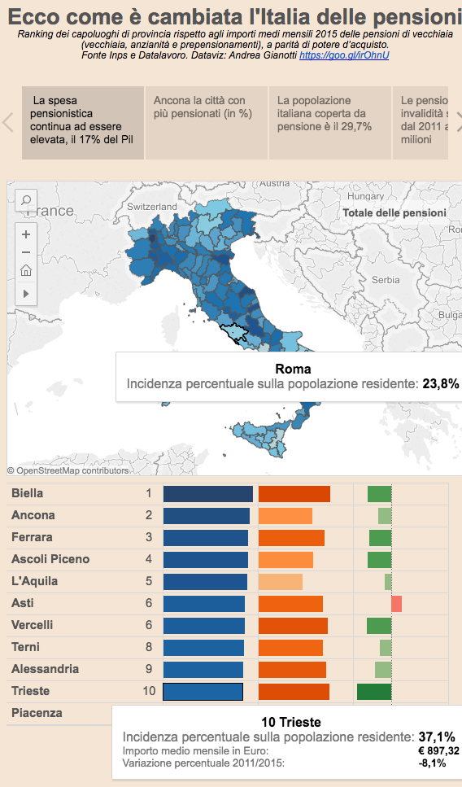
Geocoding
Economic
Data

Slide 10
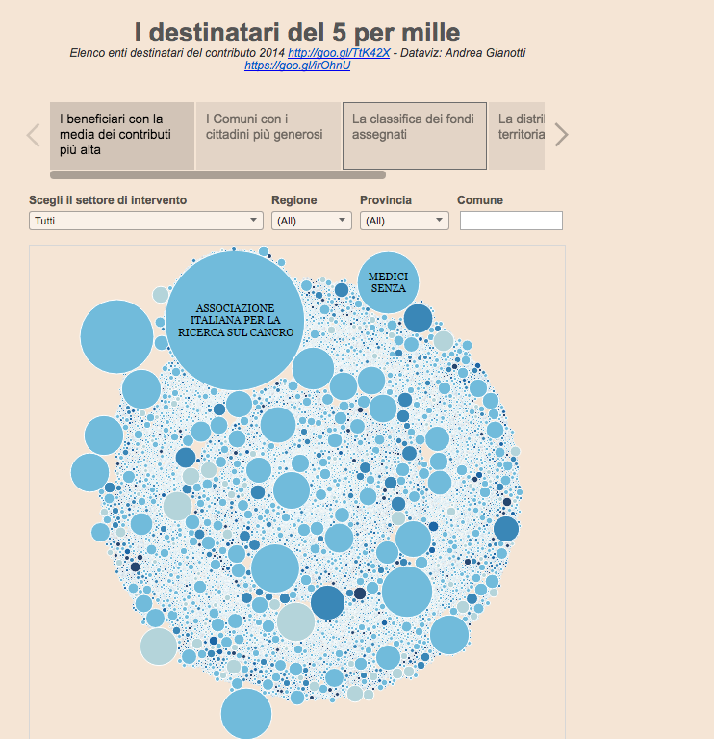
News
discovery

Slide 11
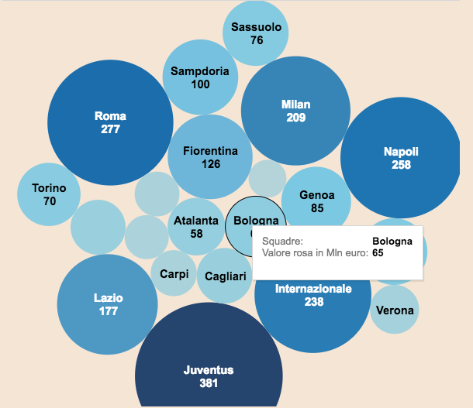
News
by
numbers

Slide 12
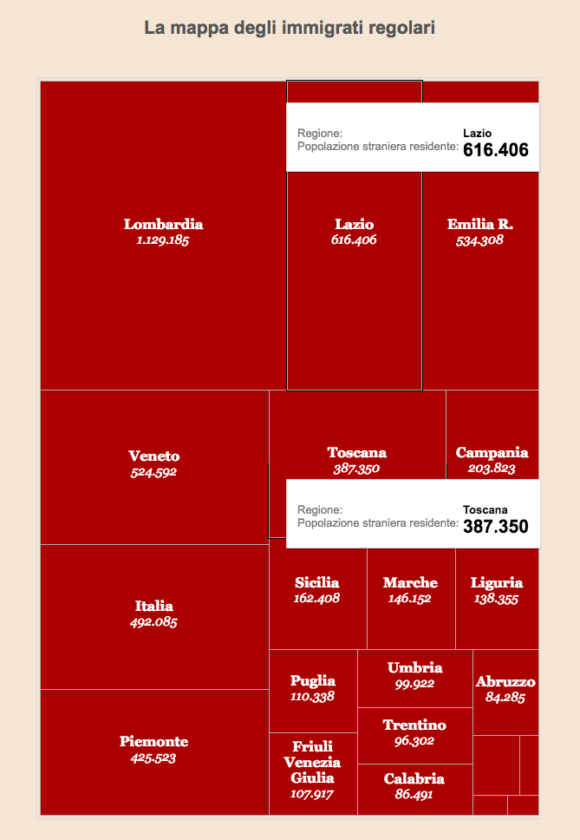
Fact
Checking

Slide 13
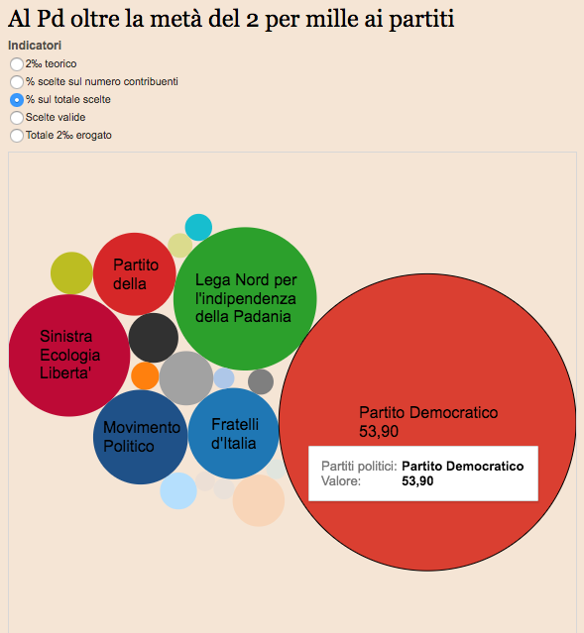
Investigative
journalism

Slide 14
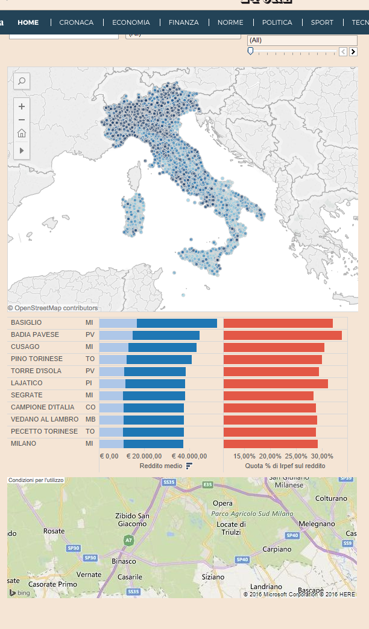
How to
Find correlation tool
Geocoding Index

Slide 15
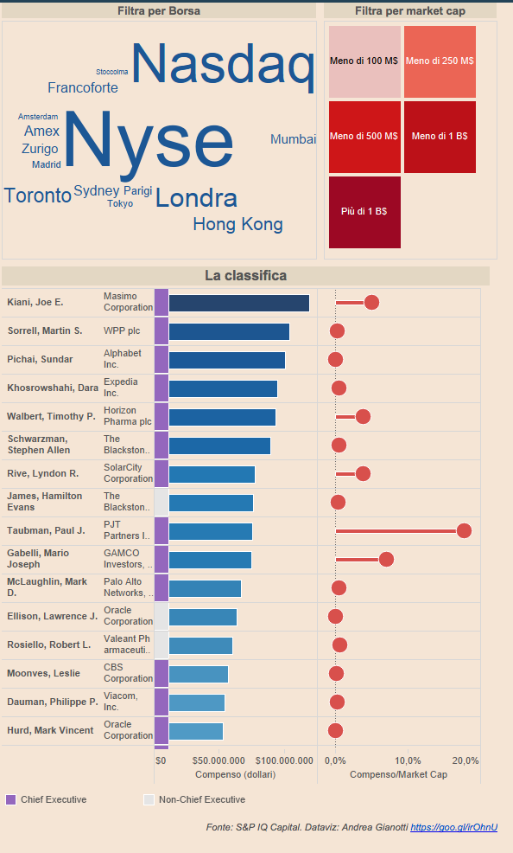
Benchmark
For Quality
Journalism

Slide 16
I tool
Tableau Software
Microsoft Power BI
Infogram
Neutralità

Slide 17
Next step
News game
Interfacce uomo-macchina
Progettazione simulatori manageriali

Slide 19
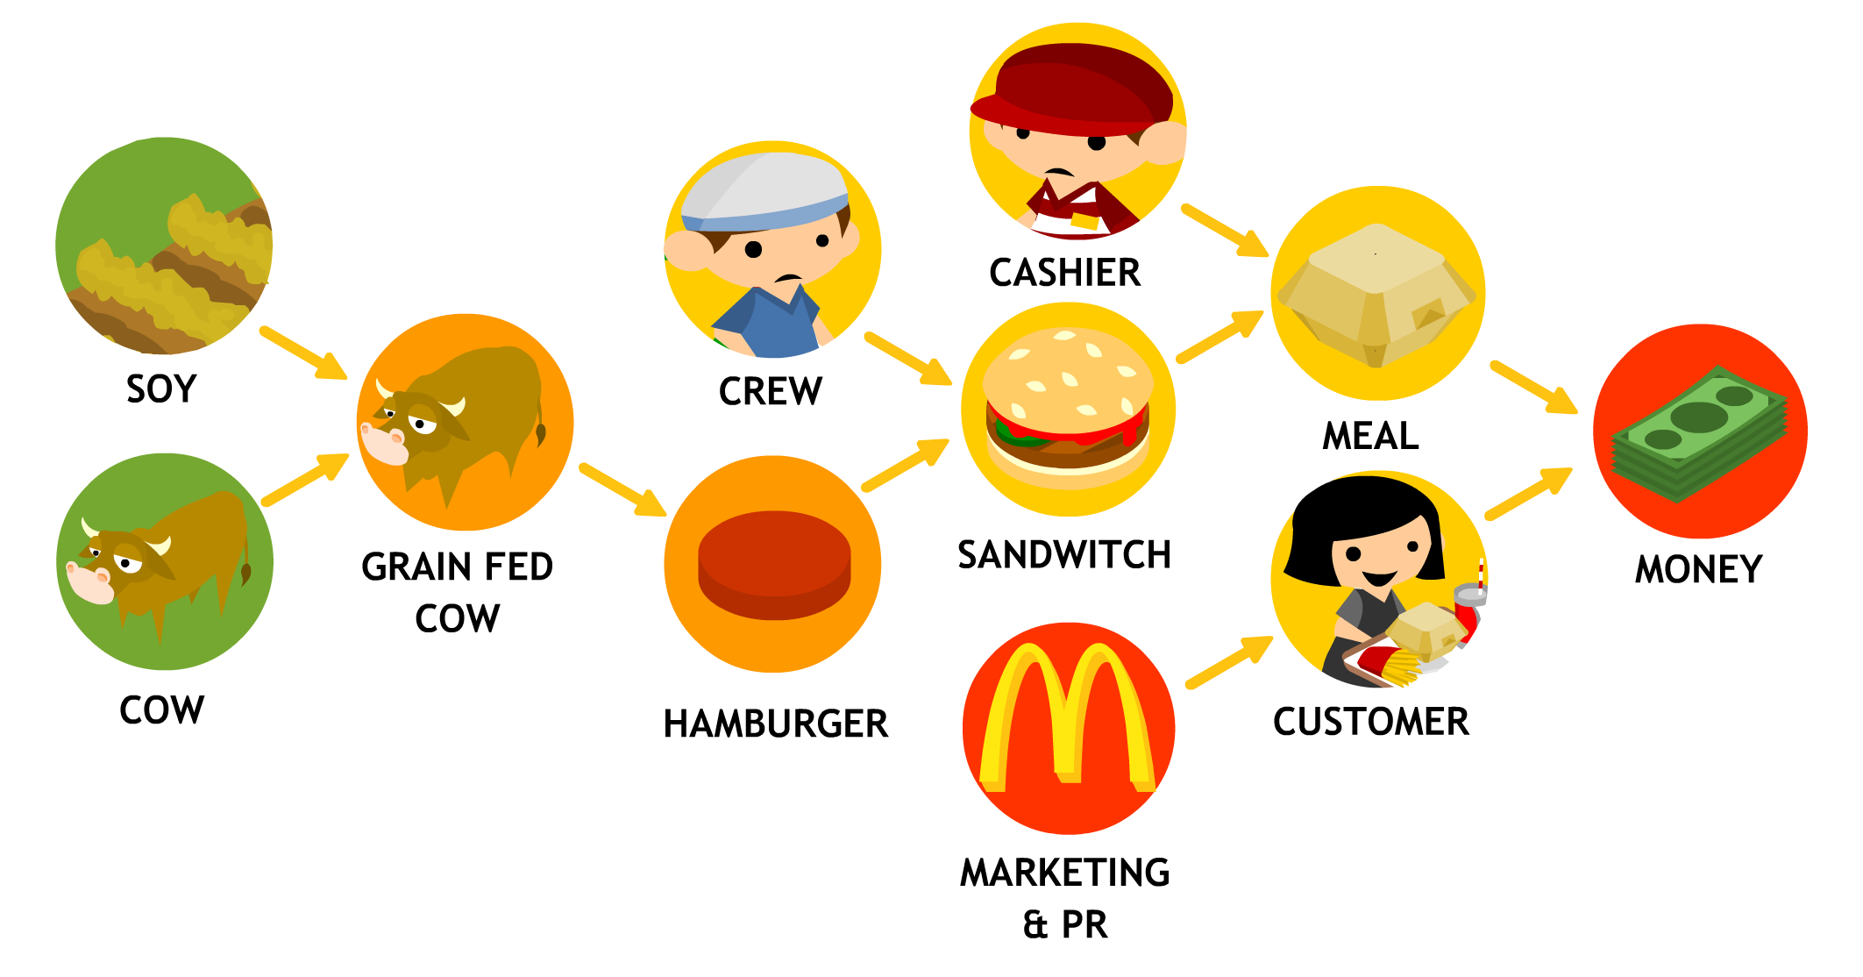
La Molleindustria

Slide 23
Progetto Ustica

Slide 24
The Town of Light

Slide 25
www.infodata.ilsole24ore.com

